Slide 1
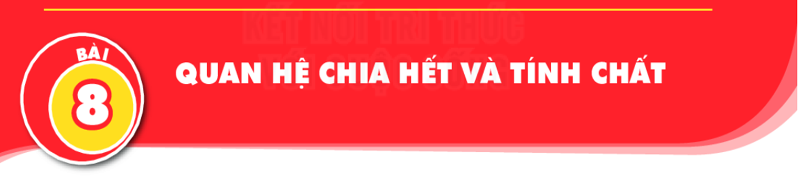
Tiết 13+14:
Người thực hiện: Vũ Thị Ngoan

Slide 2

Trong đợt tổng kết học kì I, lớp 6A được Hội cha mẹ học sinh thưởng 50 cái bút. Trường lại thưởng thêm cho lớp 4 hộp bút nữa (số bút trong mỗi hộp là như nhau). Các bạn đề nghị sẽ chia đều phần thưởng cho 4 tổ. Nếu không biết số bút trong mỗi hộp, ta có thể chia đều số bút đó cho 4 tổ được không?

Slide 3
Tiết 13:
Người thực hiện: Vũ Thị Ngoan

Slide 4
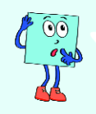

1. Quan hệ chia hết
Trong 2 số 15 và 16, số nào chia hết cho 3, số nào không chia hết cho 3?
Số 15 chia hết cho 3 vì 15 : 3 = 5 và không còn dư. Số 16 không chia hết cho 3 vì 16 chia 3 bằng 5 dư 1.

Slide 5



1. Quan hệ chia hết
Khi nào số a chia hết cho số b ?
Cho hai số tự nhiên a và b (b ≠ 0).
Nếu có số tự nhiên k sao cho a = kb thì ta nói a chia hết cho b và kí hiệu a b.
Nếu a không chia hết cho b, ta kí hiệu a b.
Ví dụ: 15 3; 16 3.

Slide 6


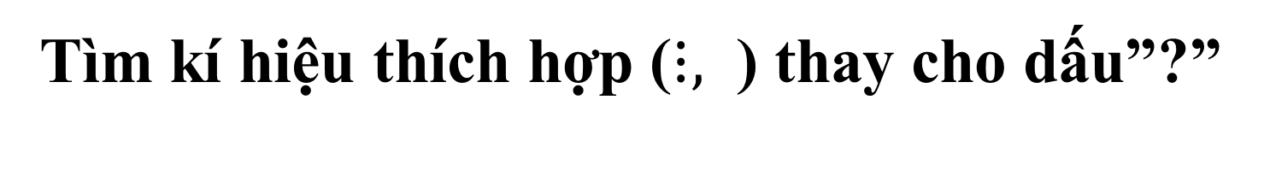
Tìm kí hiệu thích hợp ($⋮,$ ) thay cho dấu”?”

Slide 7
Ví dụ 1:
Nhân dịp sinh nhật, mẹ cho Việt 12 gói kẹo để liên hoan với các bạn, mỗi gói có 35 chiếc. Biết lớp Việt có 5 tổ, hỏi Việt có thể chia đều số kẹo cho các tổ không?
Giải:
Việt có số kẹo là 12 . 35. Vì 35 5 nên (12 . 35) 5, do đó Việt có thể chia đều số kẹo cho mỗi tổ.

Slide 8

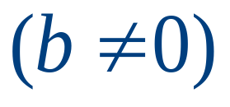
*) Khái niệm ước và bội
Nếu a chia hết cho b, ta nói b là ước của a và a là bội của b
Ta kí hiệu Ư(a) là tập hợp các ước của a và B(b) là tập hợp các bội của b
a là bội của b
b là ước của a

Slide 9

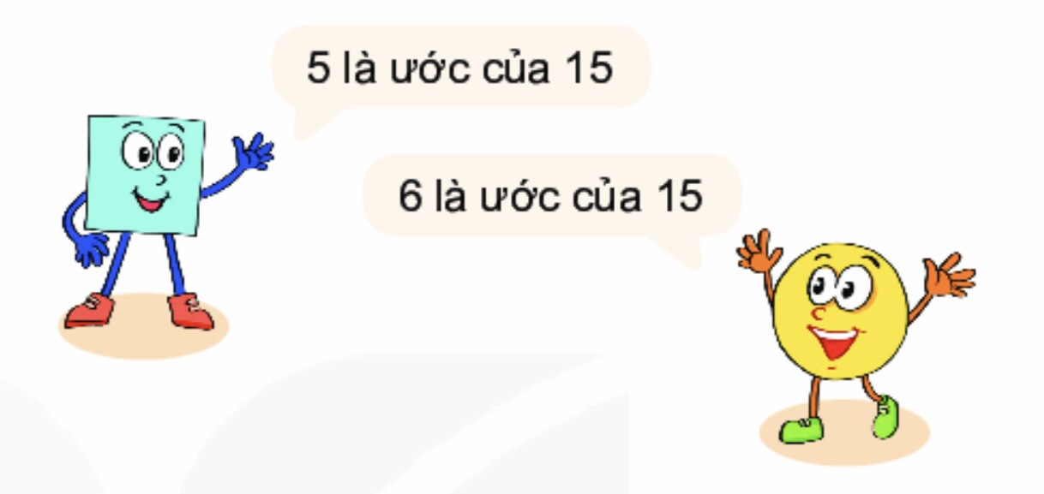
Bạn Vuông hay Tròn đúng nhỉ?

Slide 10
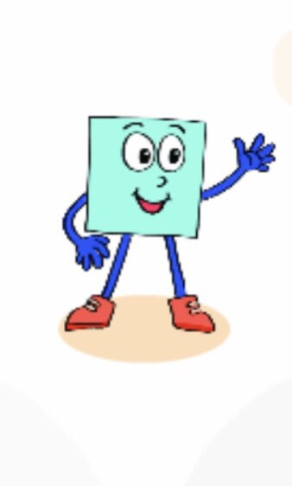
Bạn Vuông trả lời đúng.
Vì 15 5 nên 5 là ước của 15.

Slide 11
Cách tìm bội
Tập hợp các bội của a, kí hiệu B(a).
Quy tắc: Muốn tìm bội của một số khác 0 ta lấy số đó nhân lần lượt với 0; 1; 2; 3; ....

Slide 12
Ví dụ 2: Tìm các bội nhỏ hơn 30 của 7.
7 . 0 =
0
Đây là các bội nhỏ hơn 30 của 7
7 . 1 =
7
7 . 2 =
14
7 . 3 =
21
7 . 4 =
28
7 . 5 =
35
(Loại vì 35>30)
…

Slide 13
*) Cách tìm ước
Tập hợp các ước của a, kí hiệu Ư(a).
Quy tắc: Ta có thể tìm các ước của a (a >1) bằng cách lần lượt chia a cho các số tự nhiên từ 1 đến a để xét xem a chia hết cho những số nào, khi đó các số ấy là ước của a.

Slide 14

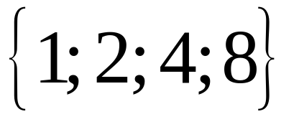
Ví dụ 3: Tìm tập hợp Ư(8)
8 1
Đây là
các ước của 8
8 2
8 3
8 4
8 5
8 6
8 7
Ư(8) =
8 8

Slide 15
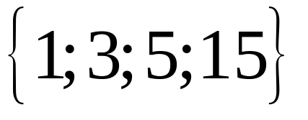
Ví dụ 4:
Tìm Ư(15)
Tìm B(6) nhỏ hơn 30
Giải:
Lần lượt chia 15 cho các ssố từ 1 đến 15, ta thấy 15 chia hết cho 1, 3, 5, 15 nên Ư(15)= .
Lần lượt nhân 6 với 0, 1, 2, , 4, 5, 6,…ta được các bội của 6 là: 0, 6, 12, 18, 24, 30, 36,…
Các bội của 6 nhỏ hơn 30 là: 0, 6, 12, 18, 24.

Slide 16
Chú ý
Trong tập hợp các số tự nhiên thì:
- Số 0 là bội của tất cả các số tự nhiên khác 0.
- Số 1 là ước của mọi số tự nhiên.
- Số 0 không là ước của bất kì số tự nhiên nào.
- Số 1 chỉ có 1 ước là 1.

Slide 17
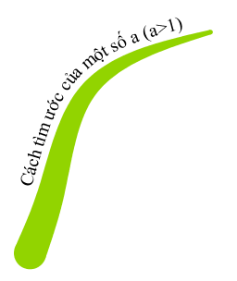
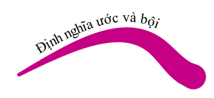

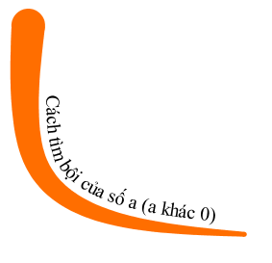
-Lần lượt chia a cho các STN từ 1 đến a.
- a chia hết cho các số nào thì số đó là ước của a.
-Nếu có số tự nhiên a chia hết cho số tự nhiên b thì ta nói a là bội của b, còn b gọi là ước của a.
-Nhân a lần lượt với 0, 1, 2, 3,…
-Kết quả mỗi phép nhân là 1 bội của a.

Slide 18
HOẠT ĐỘNG NHÓM
Mỗi nhóm cử ra 1 trưởng nhóm.
Các nhóm thảo luận và trình bày vào bảng nhóm nhiệm vụ dưới đây.
Sau khi hoạt động nhóm xong, các nhóm ngồi tại chỗ, giáo viên sẽ chọn và mời 1 bạn bất kỳ trong 1 nhóm lên trình bày để lấy điểm cho cả nhóm.
Chúc các em hoàn thành tốt nhiệm vụ.

Slide 19
Nhóm I: Hãy tìm tất cả các ước của 20
Nhóm II: Hãy tìm tất cả các bội nhỏ hơn 50 của 4
Nhóm III: Hãy tìm ba ước khác nhau của 12 sao cho tổng của chúng bằng 12

Slide 20
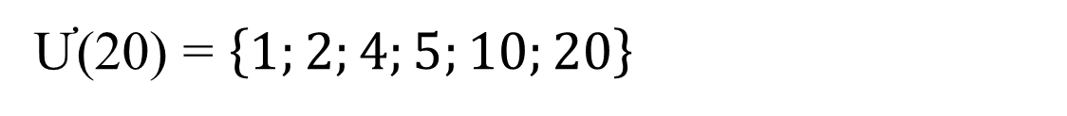
Nhóm I: Hãy tìm tất cả các ước của 20
Ư(20) = $\left\{1;2;4;5;10;20\right\}$
Nhóm II: Hãy tìm tất cả các bội nhỏ hơn 50 của 4
B(4) = $\left\{ 0;4;8;12;16;20;24;28;32;36;40;44;48,…\right\}$
Nhóm III: Hãy tìm ba ước khác nhau của 12 sao cho tổng của chúng bằng 12
Ba ước của 12 có tổng bằng 12 là: 6; 4; 2

Slide 21





Hướng dẫn tự học ở nhà
1. Ôn tập lại kiến thức về quan hệ chia hết.
2. Làm các bài tập 2.1; 2.2; 2.3/sgk trang 33.
3.Tìm hiểu trước phần 2: Tính chất chia hết của
một tổng.

Slide 22
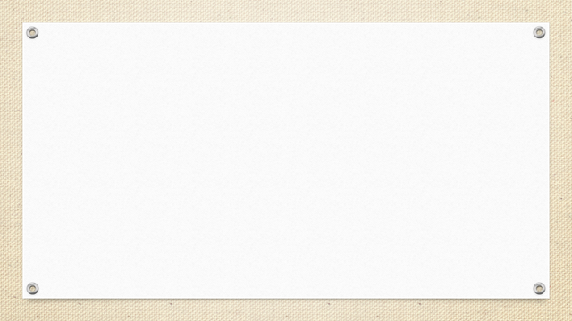
Tiết 2-Kiểm tra bài cũ:
HS 1: Trong các số sau số nào là bội của 4 ?
16; 24; 35; 36
HS 2: Viết hai số chia hết cho 5. Tổng của chúng có chia hết cho 5 không?

Slide 23
Trong đợt tổng kết học kì I, lớp 6A được Hội cha mẹ học sinh thưởng 50 cái bút. Trường lại thưởng thêm cho lớp 4 hộp bút nữa ( số bút trong mỗi hộp là như nhau). Các bạn đề nghị sẽ chia đều phần thưởng cho 4 tổ. Nếu không biết số bút trong mỗi hộp, ta có thể chia đều số bút đó cho 4 tổ được không?

Slide 24

Tiết 14:
(Tiếp)
Người thực hiện: Vũ Thị Ngoan

Slide 25
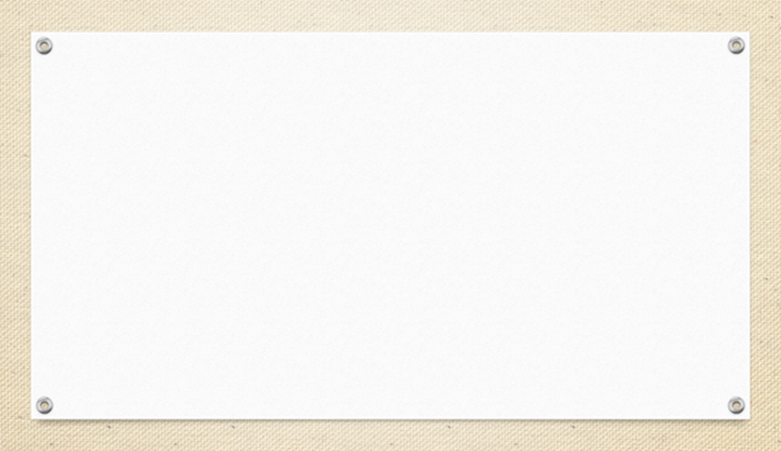

2) TÍNH CHẤT CHIA HẾT CỦA MỘT TỔNG
*) Trường hợp chia hết:
Ví dụ 1: Viết ba số chia hết cho 7. Tổng của chúng có chia hết cho 7 không?

Slide 26

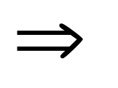
Kết luận 1:
tổng
Nếu tất cả các số hạng của một .........đều chia hết cho cùng ...........thì tổng .............cho số đó
a m, b m và c m ................. m
một số
chia hết
(a + b + c)
Chú ý: Tính chất 1 cũng đúng với một hiệu, chẳng hạn 30 3 và 18 3, suy ra (30-18) 3

Slide 27
Thảo luận nhóm (3 phút)
a) Viết hai số tự nhiên chia hết cho 6. Tổng của chúng có chia hết cho 6 không?
.................................................................................................................................................................................................................................................................................................................
b) Viết hai số tự nhiên chia hết cho 7. Tổng của chúng có chia hết cho 7 không?
................................................................................................................................................................................................................................................................................................................

Slide 28

Ví dụ 2: Không thực hiện phép tính, hãy cho biết 6+15+30 có chia hết cho 3 không ? Vì sao?
GIẢI
Vì 6 3, 15 3 và 30 3 nên (6 + 15 + 30) 3

Slide 29
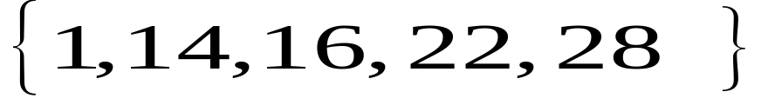
*) Luyện tập:
Không thực hiện phép tính, hãy cho biết
24 + 48 có chia hết cho 4 không? Vì sao?
48 + 12 – 36 có chia hết cho 6 không? Vì sao?
*) Vận dụng:
Hãy tìm x thuộc tập , biết tổng 21 + x chia hết cho 7

Slide 30
*) Trường hợp không chia hết:
Thảo luận nhóm (3 phút)
a) Viết hai số trong đó có một số không chia hết cho 4, số còn lại chia hết cho 4. Tổng của chúng có chia hết cho 4 không?
....................................................................................................................................................................................................................................................................................................................................................
b) Viết hai số trong đó có một số không chia hết cho 5, số còn lại chia hết cho 5. Tổng của chúng có chia hết cho 5 không?
.....................................................................................................................................................................................................................................................................................................................................................

Slide 31

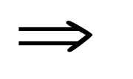
Kết luận 2
Nếu ..................số hạng của tổng không.................cho một số, còn các số hạng khác đều.................cho số đó thì tổng ..............................cho số đó
chỉ có một
chia hết
chia hết
không chia hết
a m, b m và c m (a + b + c) m

Slide 32
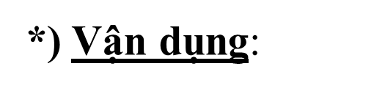
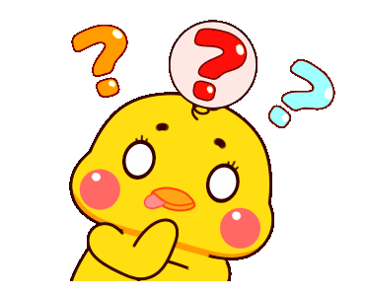

Không thực hiện phép tính hãy cho biết 5 + 45 + 2019 có chia hết cho 5 không? Vì sao?

Slide 33
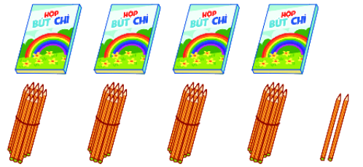
Trở lại với tình huống mở đầu: vì số bút trong các hộp bút bằng nhau nên tổng số bút trong 4 hộp là một số chia hết cho 4. Vì 50 không chia hết cho 4 nên tổng số bút lớp 6A được thưởng không chia đều được cho 4 tổ.

Slide 34
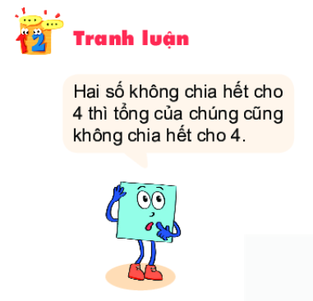
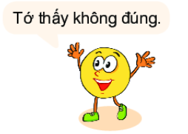
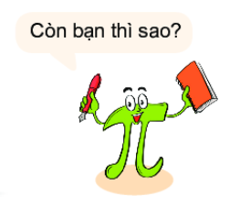

Slide 35
*) Vận dụng:
Cho ví dụ hai số a và b trong đó a không chia hết cho 3, b không chia hết cho 3 nhưng a + b lại chia hết cho 3
Ví dụ:
10 3; 5 3 nhưng (10 + 5) 3
Lưu ý: Một tổng chia hết cho một số tự nhiên nhưng các số hạng của tổng không nhất thiết phải chia hết cho số đó.

Slide 36
Bài tập : Điền vào phiếu thích hợp
Câu | Đúng | Sai
Nếu mỗi số hạng của tổng chia hết cho 2 thì tổng đó chia hết cho 2.
b) Nếu mỗi số hạng của tổng không chia hết cho 2 thì tổng đó không chia hết cho 2.
c) Nếu tổng của hai số chia hết cho 5 và một trong hai số đó chia hết cho 5 thì số còn lại chia hết cho 5
d)1.2.3.15.7.26 7
X
X
X
X

Slide 37

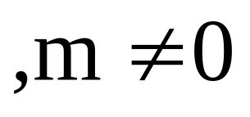

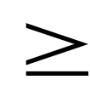


Tính chất chia hết của một tổng
Với a, b, m
a m và b m (a + b) m
a m và b m (a - b) m (a b)
a m, b m và c m (a + b + c) m
a m và b m (a + b) m
a m và b m (a - b) m (a > b)
a m và b m (a - b) m (a > b)
a m, b m và c m (a + b + c) m

Slide 38
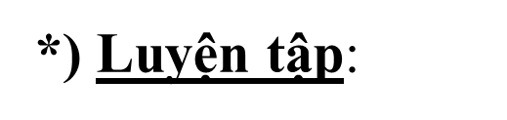
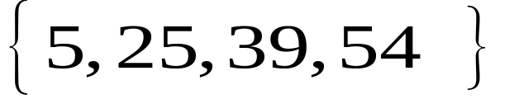
Bài 1: Không thực hiện phép tính, hãy cho biết:
20 + 81 có chia hết cho 5 không? Vì sao?
34 + 28 -12 có chia hết cho 4 không? Vì sao?
Bài 2:Tìm x thuộc tập sao cho tổng
20 + 45 + x không chia hết cho 5

Slide 39
Bài 3:
Lớp 6B có 16 bạn nữ và 20 bạn nam. Cần chia ra thành các tổ có số bạn bằng nhau. Hỏi:
a) Có thể chia học sinh lớp 6B thành 4 tổ được không?
HD: (16 + 20) có chia hết cho 4 không?
b) Có thể chia học sinh lớp 6B thành 5 tổ được không?
HD: (16 + 20) có chia hết cho 5 không?

Slide 40
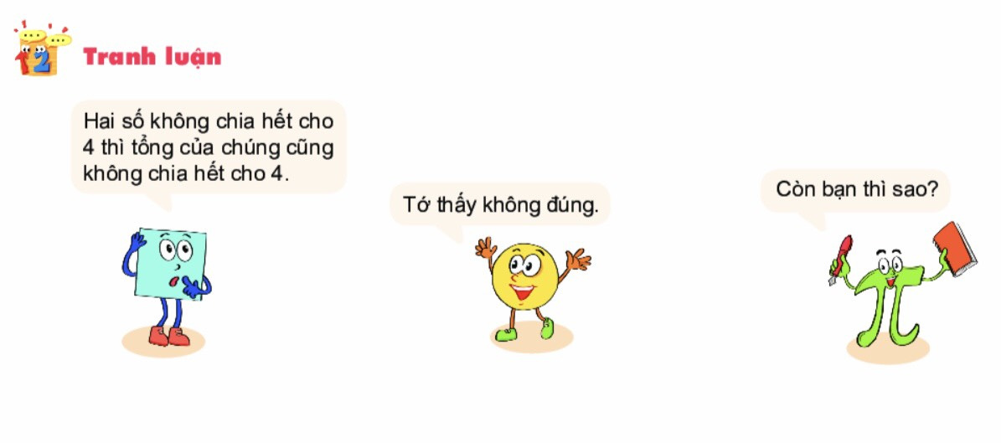

Slide 41
Hướng dẫn tự học ở nhà
f
Ôn tập lại kiến thức về quan hệ chia hết và tính chất.
f
Làm các bài tập 2.4; 2.5; 2.6; 2.7; 2.8/sgk
Tìm hiểu trước bài 9 “Dấu hiệu chia hết”
f

